Slide 1



(Tiết 2)
Notes:
Thiết kế: Hương Thảo – Zalo 0972.115.126. Các nick khác đều là giả mạo, ăn cắp chất xám

Slide 2




Slide 3




Slide 4







Thân cành có nhiều gai
Hương thơm tỏa sớm mai
Trắng hồng, nhiều loại
Tên gọi là hoa gì?
Hoa hồng
PHẦN QUÀ TẶNG BẠN
Một tràng pháo
tay thật to

Slide 5

Hoa gì nho nhỏ
Cánh màu hồng tươi
Hề thấy hoa cười
Đúng là Tết đến?
Hoa đào
PHẦN QUÀ TẶNG BẠN
Một cái bút chì

Slide 6
Hoa gì ngủ hết đông tàn
Xuân về hớn hở nhuộm vàng trời Nam?
Hoa mai
PHẦN QUÀ TẶNG BẠN
Một cục tẩy

Slide 7
KHÁM PHÁ

Slide 8
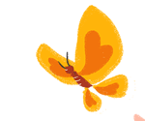
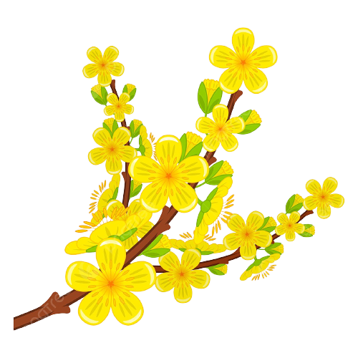
Hoạt động 3: Tìm hiểu về hoa mai
Notes:
Thiết kế: Hương Thảo – Zalo 0972.115.126. Các nick khác đều là giả mạo, ăn cắp chất xám

Slide 9
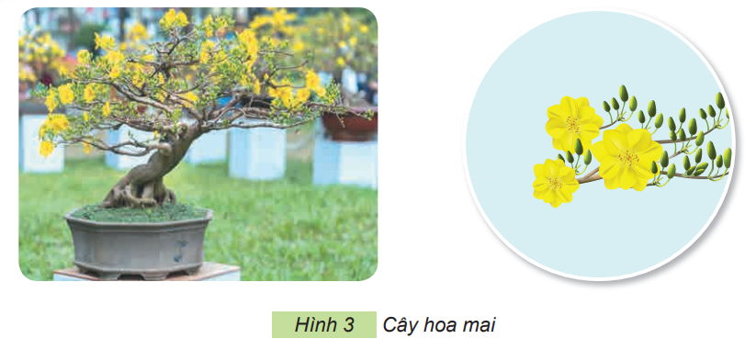
Em hãy quan sát Hình 3 và nêu đặc điểm của hoa mai

Slide 10
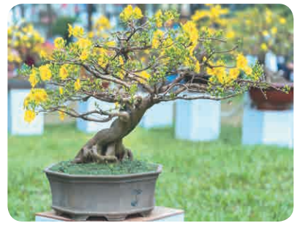
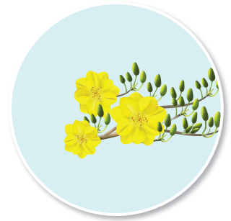
Cây hoa mai được trồng phổ biến ở miền Nam.
Là cây thân gỗ, cành hơi giòn. Thân cây xù xì và nhiều cành nhiều nhánh. Tán cây có lá thưa.
Lá mọc so le, có phiến lá dạng hình trứng thuôn dài, có màu xanh biếc, mặt dưới của lá màu hơi ánh vàng.

Slide 11
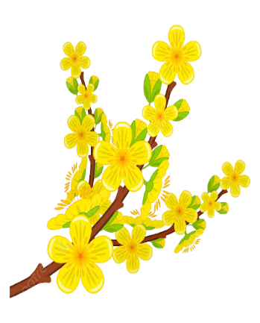
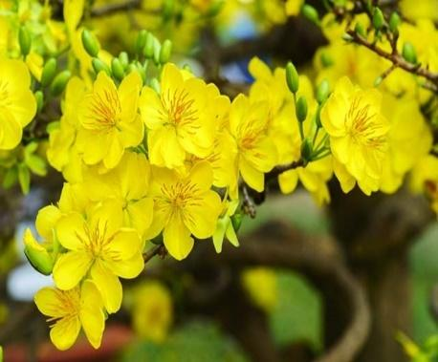
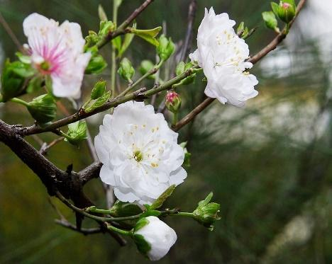
Hoa thường có màu vàng, màu trắng, nở vào mùa xuân.

Slide 12

Giới thiệu về cây hoa mai hoặc cành mai trưng bày trong dịp Tết của gia đình hoặc em biết.
Tìm hiểu thêm về cây hoa mai: nguồn gốc, ý nghĩa, sự tích,...
Thảo luận nhóm 4

Slide 13











Slide 14
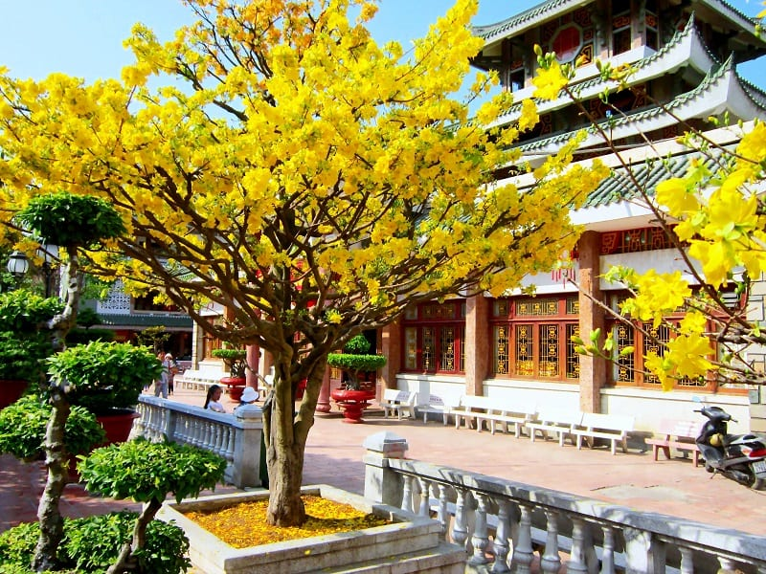
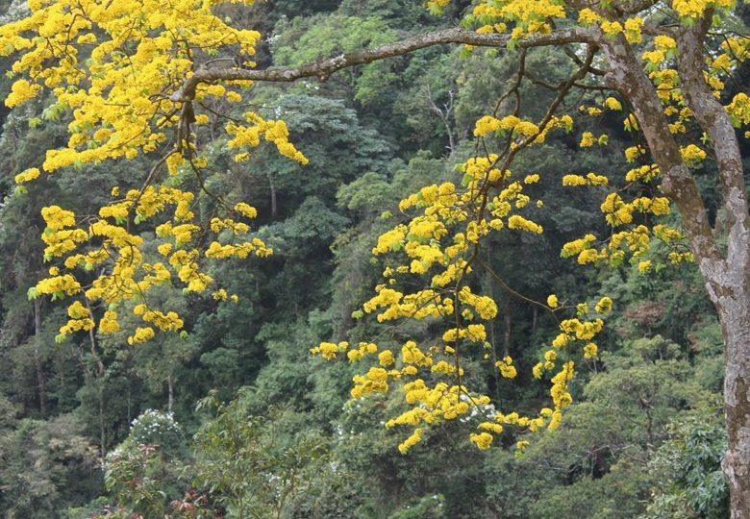
Tại Việt Nam, cây mai có mặt chủ yếu tại những khu rừng thuộc dãy Trường Sơn, Đồng bằng sông Cửu Long, và các tỉnh Quảng Nam, Đà Nẵng, Khánh Hòa.

Slide 15
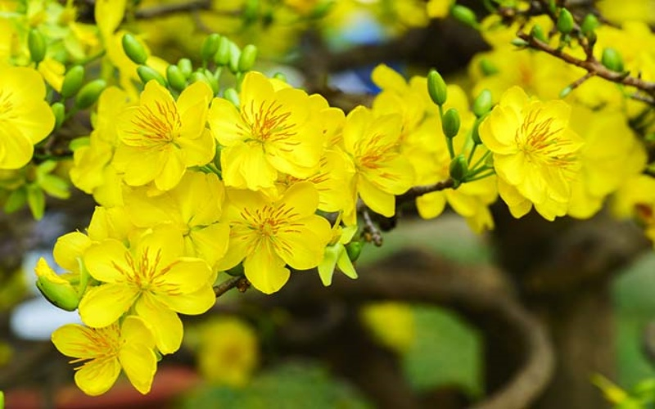
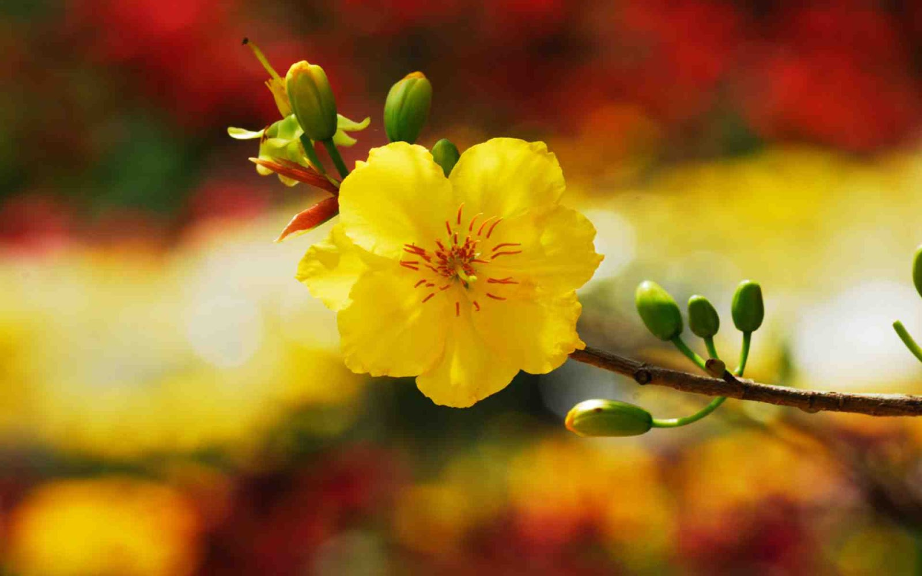
Hoa mai được ví như là biểu tượng của cốt cách, sức sống bền bỉ, đơm hoa đúng vào đầu xuân mang đến sắc hương ngọt ngào.

Slide 16
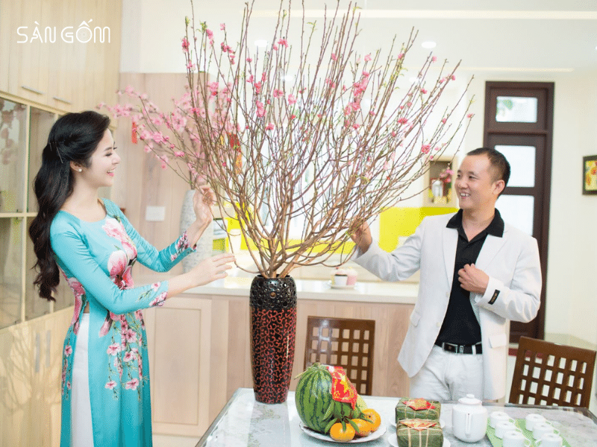
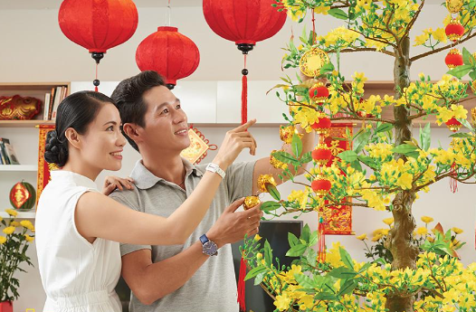
Vào dịp Tết Nguyên đán, việc trang trí ngôi nhà bằng cây hoặc cành đào, cành mai đã trở thành một nét đẹp văn hóa của người dân Việt Nam, tô điểm cho không gian ngày Tết thêm ấm cúng, vui tươi và tượng trưng cho sự may mắn, hạnh phúc.

Slide 17
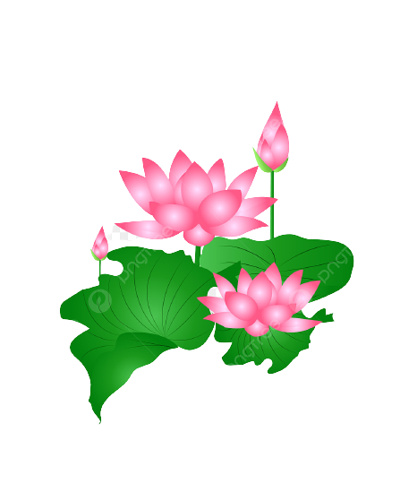
Hoạt động 4: Tìm hiểu về hoa sen

Slide 18
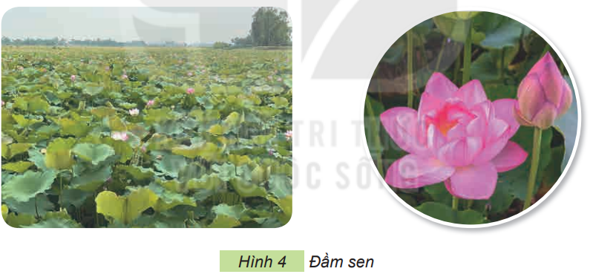
Em hãy quan sát Hình 4 và mô tả đặc điểm của cây hoa sen

Slide 19
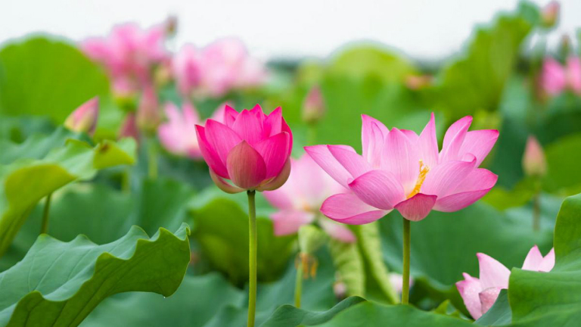
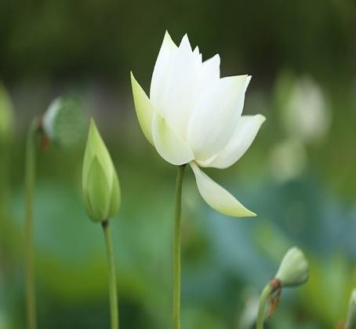
Cây hoa sen sống dưới nước.
Cánh hoa có màu hồng, màu trắng, màu vàng, nhị hoa có màu vàng.

Slide 20
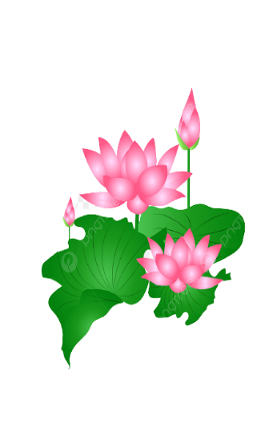
Đọc và cho biết, câu ca dao sau mô tả những bộ phận nào của cây hoa sen.
Trong đầm gì đẹp bằng sen
Lá xanh, bông trắng, lại chen nhị vàng.
Câu ca dao miêu tả các bộ phận của hoa sen: lá màu xanh, hoa màu trắng, nhị màu vàng

Slide 21

Hoa sen thường được trồng ở đâu?
Hoa sen thường nở vào mùa nào?

Slide 22
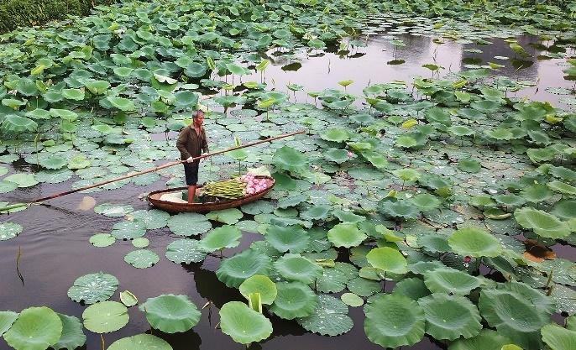
Hoa sen thường được trồng ở ao, đầm, hồ.

Slide 23
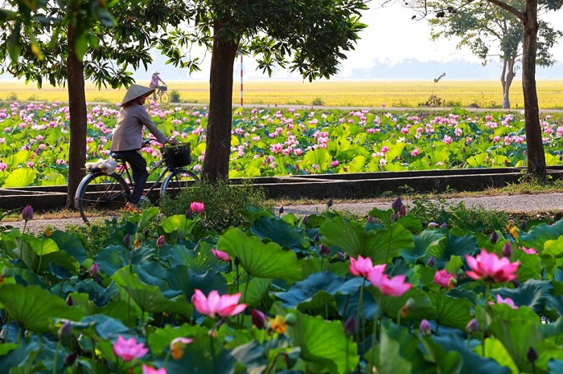
Hoa sen nở vào mùa hè

Slide 24
Nêu ý nghĩa của hoa sen.
Tác dụng của các bộ phận của hoa sen

Slide 25
Hoa sen thể hiện sự vươn dậy mạnh mẽ, ý chí sống mãnh liệt của dân tộc Việt Nam. Bên cạnh đó, hoa sen còn là loài hoa tượng trưng cho vẻ đẹp của người phụ nữ Việt Nam cả về hình thể và tâm hồn.

Slide 26
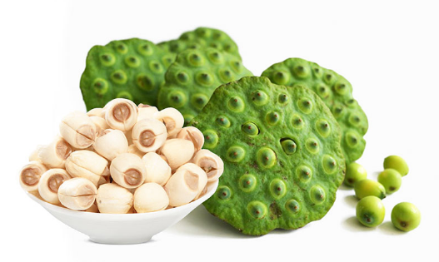
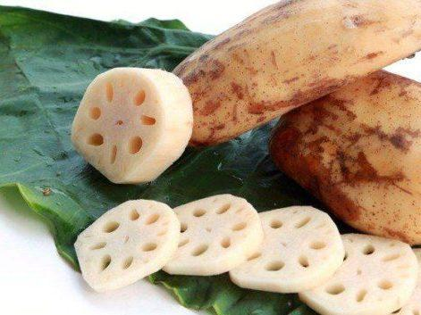
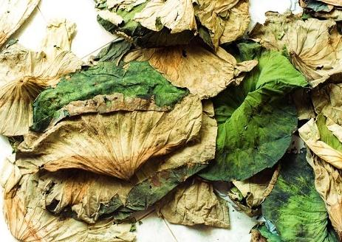
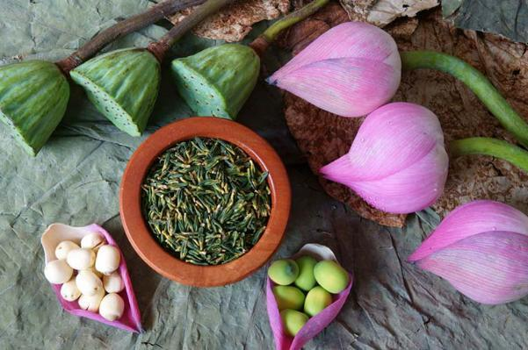
Ngoài giá trị làm cảnh, các bộ phận của cây hoa sen còn có nhiều tác dụng như: hạt sen, ngó sen dùng để chế biến các món ăn; lá sen và tâm sen dùng để làm thuốc chữa bệnh.

Slide 27

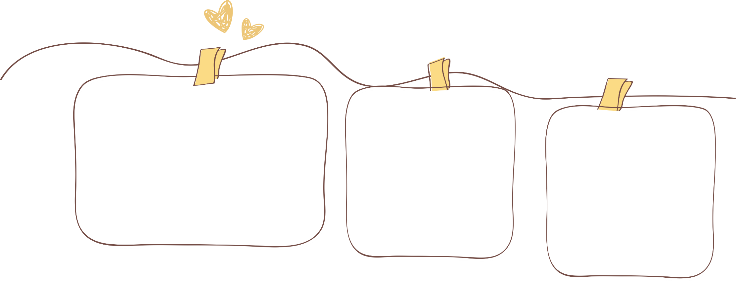

KNS: Biết một số loại hoa, cây cảnh phổ biến để có ý thức bảo vệ và chăm sóc cây xanh.
Chuẩn bị
bài sau nhé!

Slide 28

Notes:
Thiết kế: Hương Thảo – Zalo 0972.115.126. Các nick khác đều là giả mạo, ăn cắp chất xám

